Slide 1

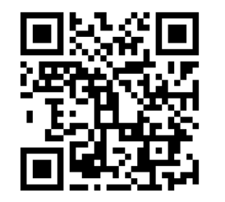


Личный кабинет беременных АИСТ_СМАРТ
с функцией дистанционного мониторинга здоровья и
мобильными уведомлениями:
зачем он?
Анкудинов Николай Олегович
Врач акушер-гинеколог высшей категории
Врач ультразвуковой диагностики
Руководитель акушерского дистанционного консультативного центра ГБУЗ СО «ЕКПЦ»
Член Междисциплинарной ассоциации специалистов репродуктивной медицины
Член Ассоциации менеджеров медицинских организаций
г. Екатеринбург.

Slide 2
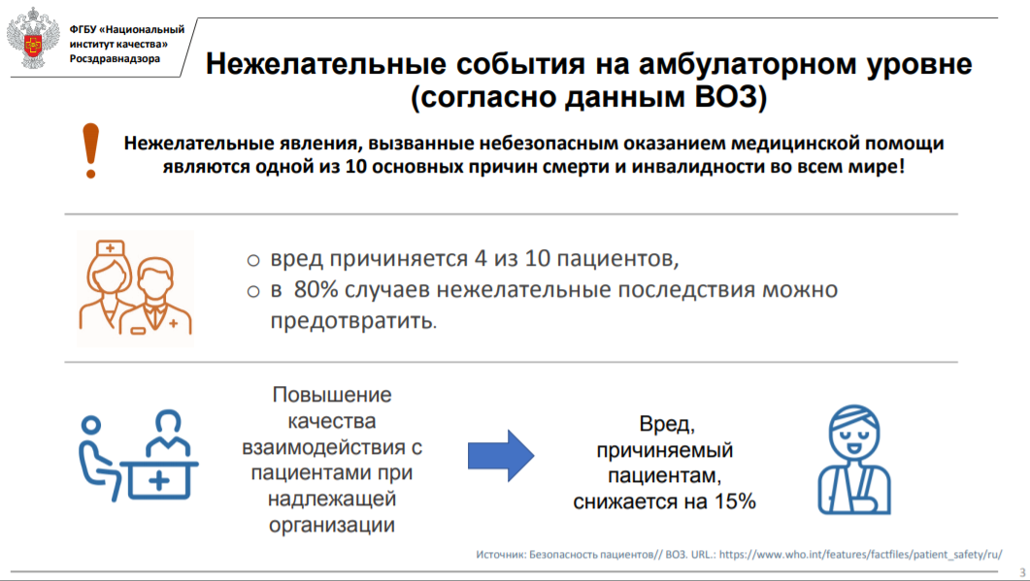

Slide 3
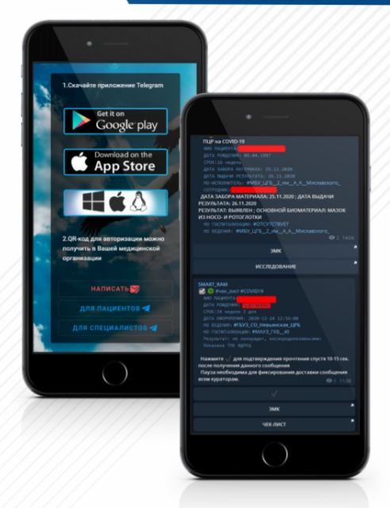
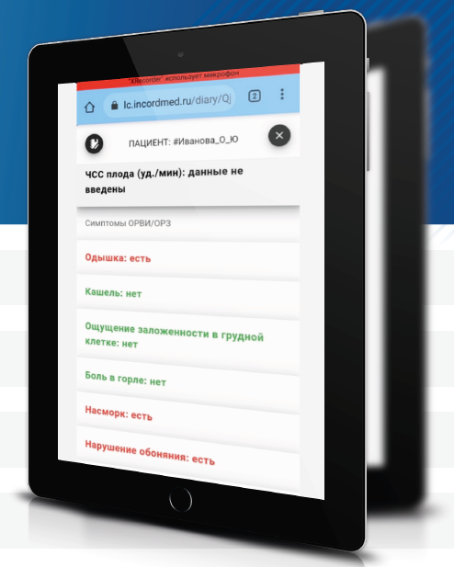
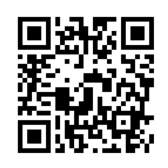
#Личный_кабинет_аист_смарт
Сокращаем расстояния
Повышаем доступность
Управляем рисками
Повышаем комплаенс взаимодействия «Врач - Пациент»

Slide 4
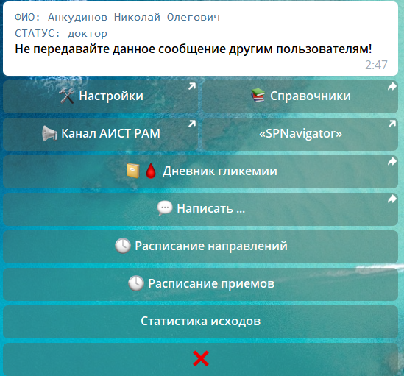
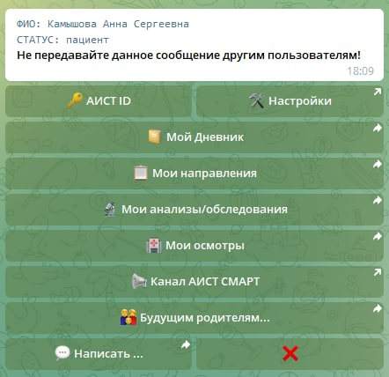
#Личный_кабинет_аист_смарт
Врач
Пациент
Пациентов в АИСТ_СМАРТ – 12 331 беременных и 26 569 родильниц
Врачей в АИСТ_СМАРТ – 157 = каждый 4-5 акушер в Свердловской области

Slide 5
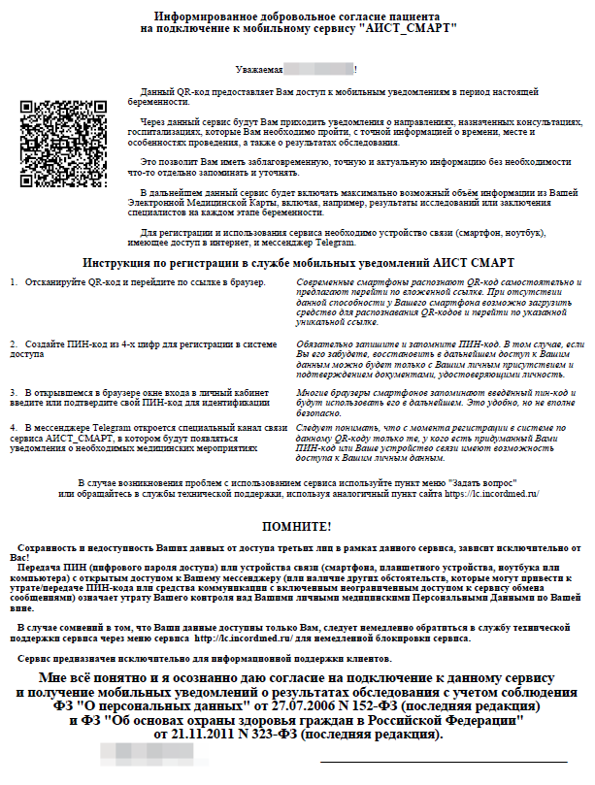
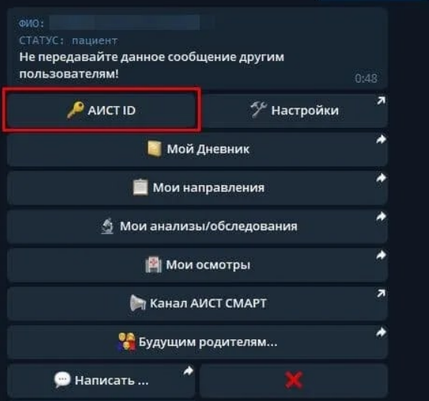
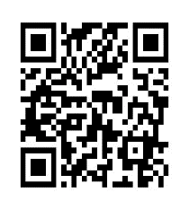
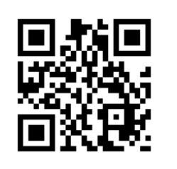
#модуль_пациента_аист_смарт
Регистрация
Видео регистрации

Slide 6
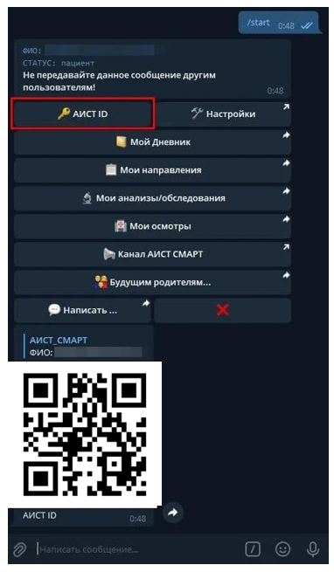
АИСТ_ID
В личном кабинете пациента «АИСТ_СМАРТ» разработан уникальный идентификатор пациента «АИСТ ID».
После нажатия кнопки «АИСТ ID» пациент получит индивидуальный QR-код для его идентификации в медицинской информационной системе "Региональный Акушерский Мониторинг".
Если в медицинской организации есть сканеры QR-кодов (веб-камера), то по «АИСТ ID» можно быстро и точно идентифицировать пациента в медицинской системе, что снижает процент ошибок при оказании медицинской помощи и повышает ее безопасность.
❗️Особенно это важно при часто повторяющихся фамилиях (Иванова, Петрова, Сидорова и так далее) и у иностранных граждан.
❗️В дальнейшем данный код пациент сможет распечатать и хранить вместе с документами, удостоверяющими личность, на случай непредвиденных обстоятельств с его здоровьем (поступление в стационар с нарушением сознания) или утери бумажных экземпляров медицинской документации.

Slide 7
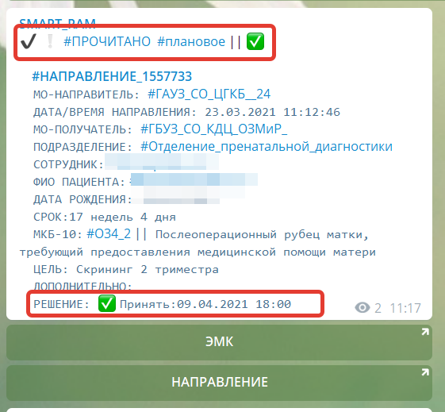
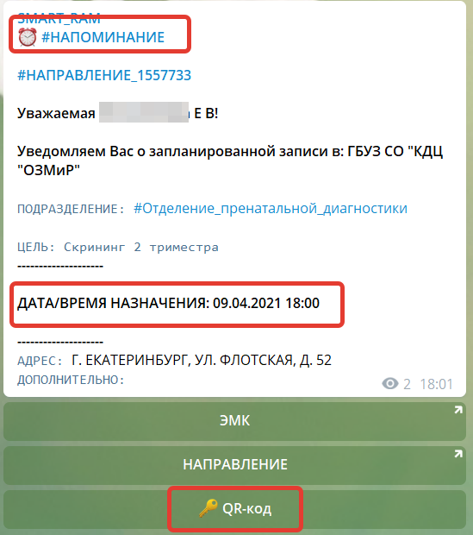
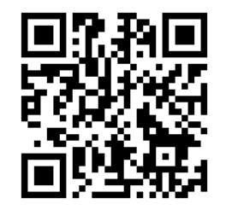
#модуль_пациента_аист_смарт
Блок мобильных уведомлений о записи на госпитализацию/консультацию/прием врача

Slide 8
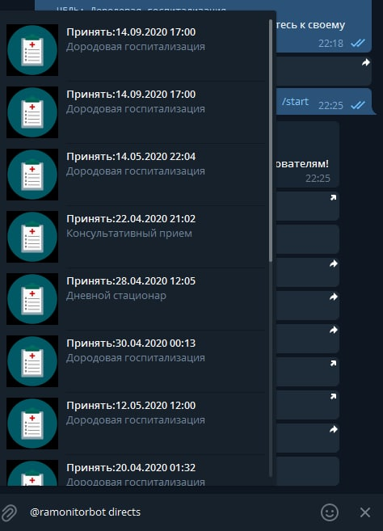
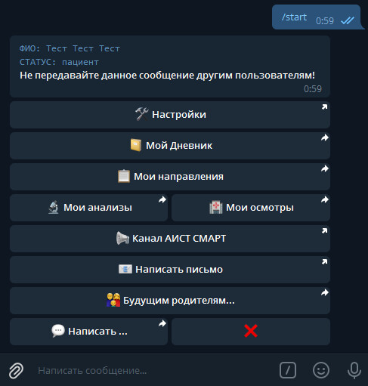
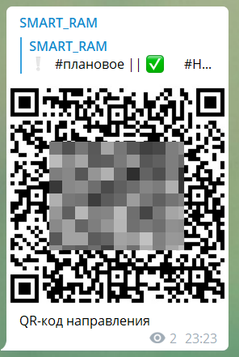

#модуль_пациента_аист_смарт
Раздел «МОИ НАПРАВЛЕНИЯ»
на госпитализацию/консультацию/приемы врачей

Slide 9
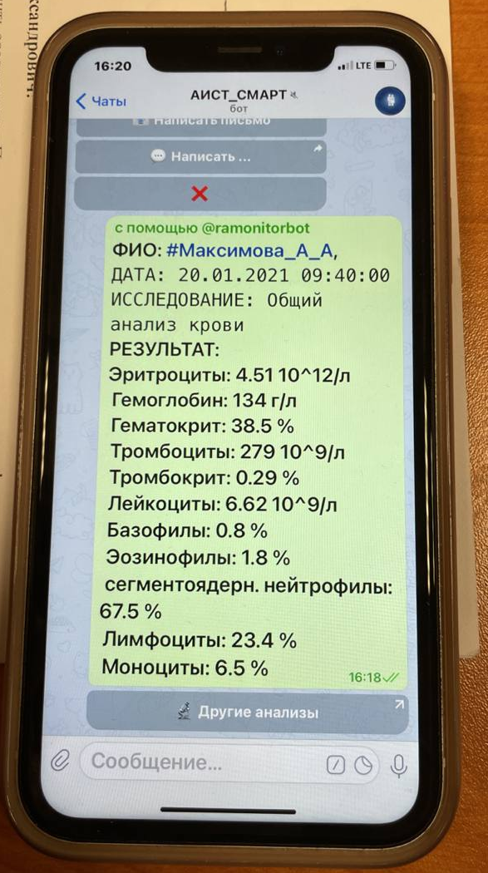
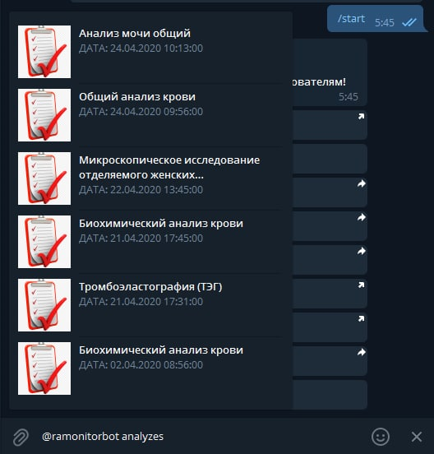
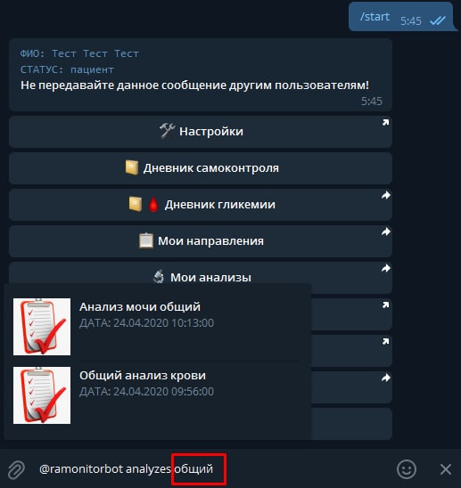
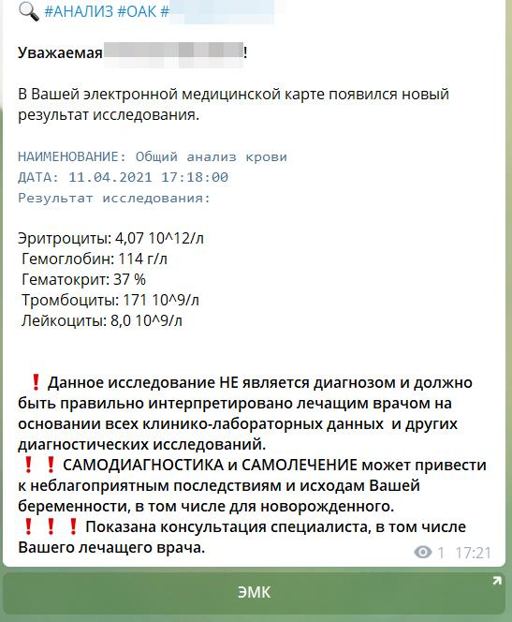
#модуль_пациента_аист_смарт
Раздел «МОИ АНАЛИЗЫ»

Slide 10
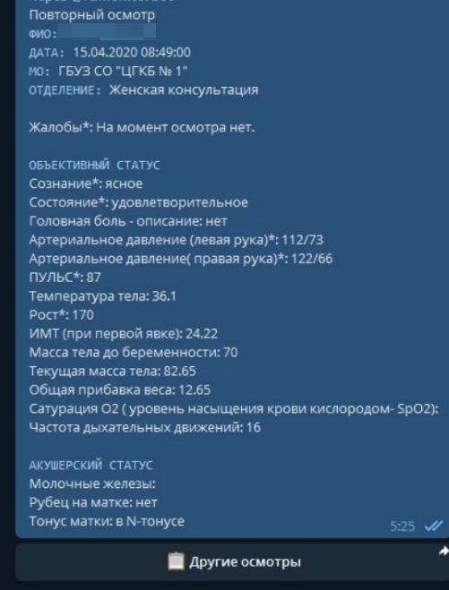
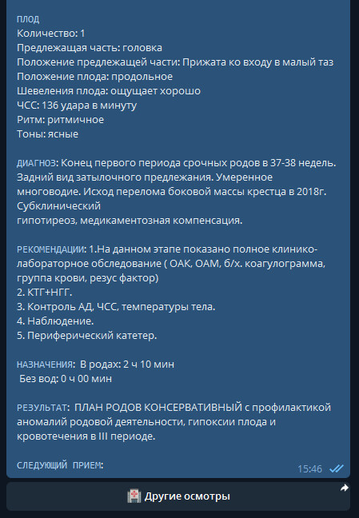
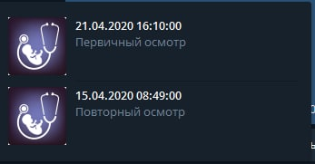
#модуль_пациента_аист_смарт
Раздел «МОИ ОСМОТРЫ»

Slide 11
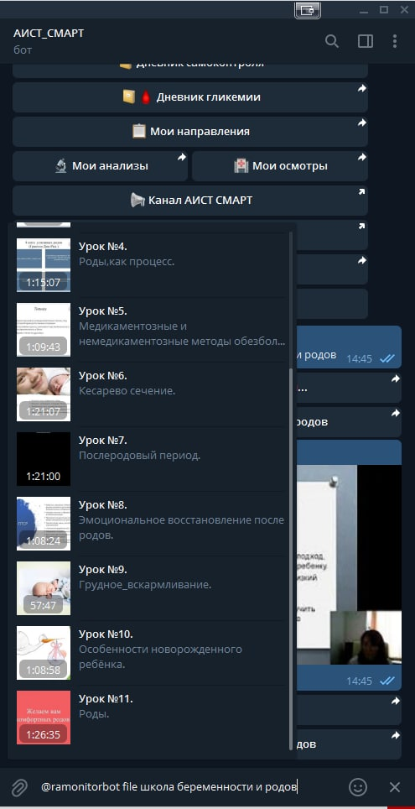
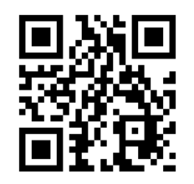
#модуль_пациента_аист_смарт
Раздел «Будущим родителям»
«Онлайн школа будущих родителей» - онлайн уроки по беременности и родам теперь в смартфоне/планшете.
С нами больше не нужно:
- записываться на школу
- подстраиваться под какое-то время
- куда-то ехать/идти/лететь чтобы посетить школу для беременных и подготовки к родам.
С нами просто удобно:
получать новую информацию по беременности и родам в любое удобное для вас время и в любом комфортном для вас месте…

Slide 12
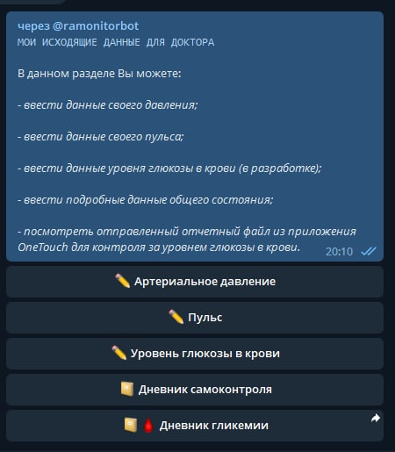
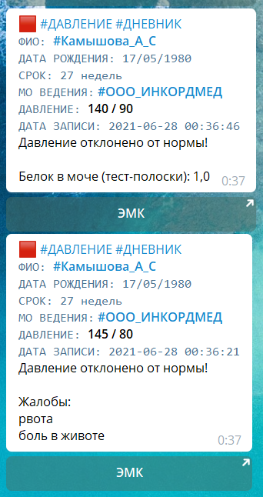
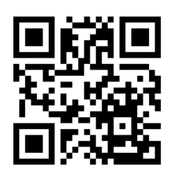
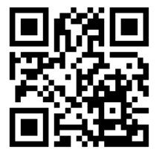
#модуль_пациента_аист_смарт
Раздел «МОЙ ДНЕВНИК»
Артериальное Давление
ПУЛЬС

Slide 13
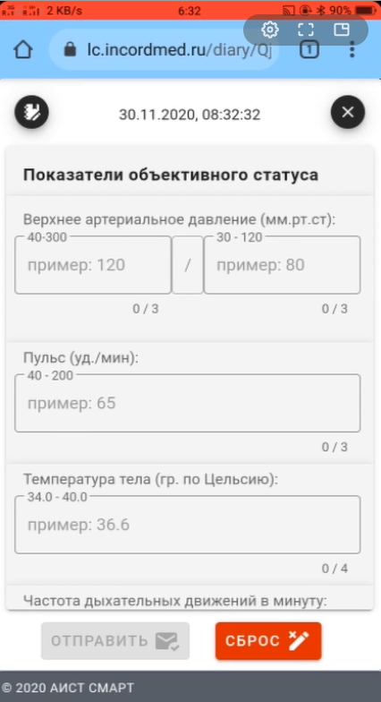
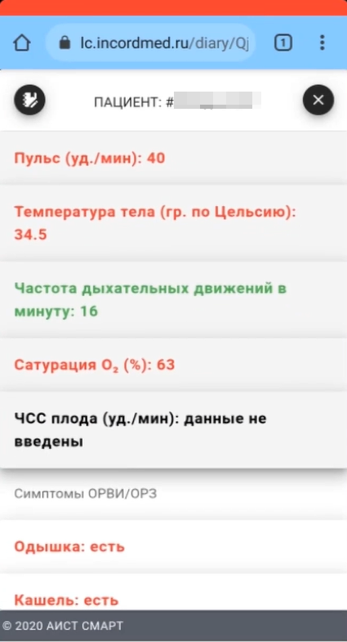
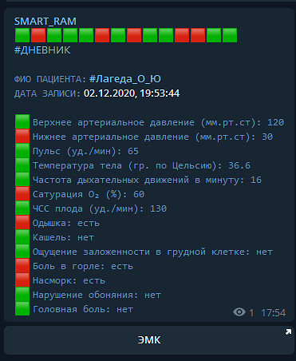
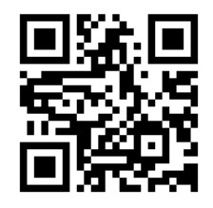
#модуль_пациента_аист_смарт
Раздел «МОЙ ДНЕВНИК»

Slide 14
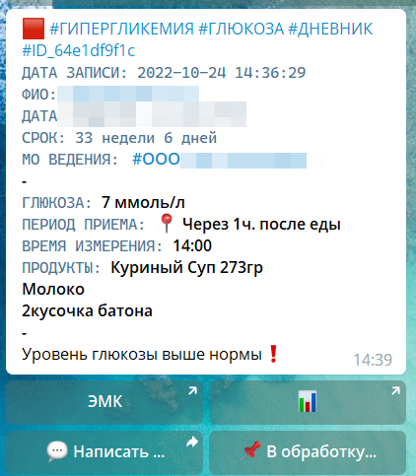
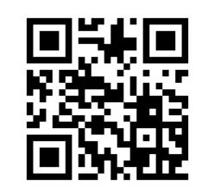
#модуль_пациента_аист_смарт
Раздел «МОЙ ДНЕВНИК»

Slide 15
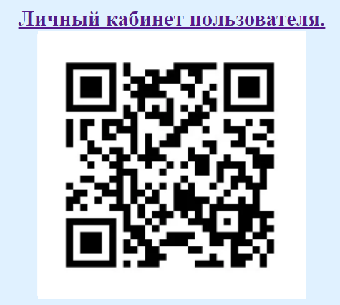
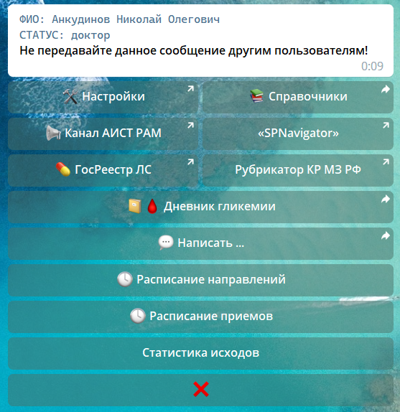
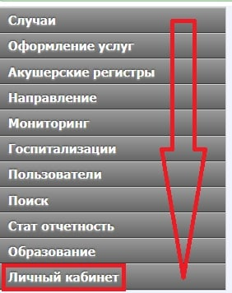
#модуль_врача_аист_смарт
Регистрация

Slide 16
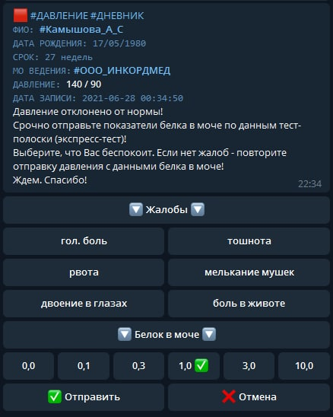
#ТЕЛЕМЕДИЦИНА
«Home Monitoring»
Автоматическая интерпретация дневников здоровья
Автоматическое уведомление кураторов АДКЦ
Дистанционная маршрутизация

Slide 17
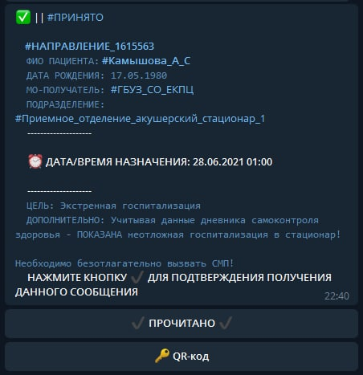
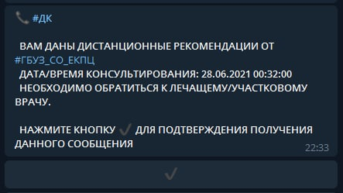
#ТЕЛЕМЕДИЦИНА
«Home-мониторинг»
Постоянная обратная связь

Slide 18
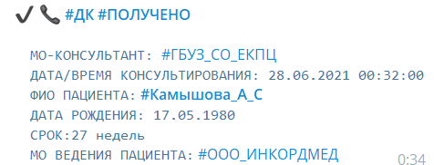
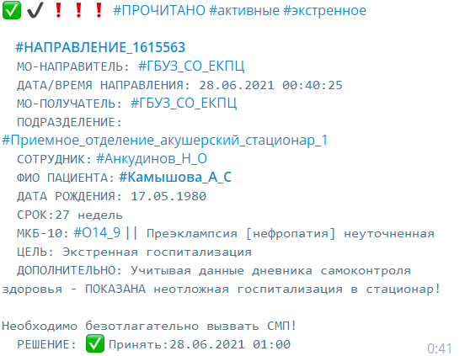
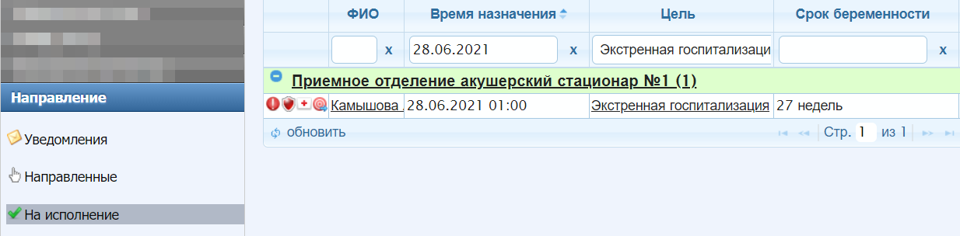
#ТЕЛЕМЕДИЦИНА
«Home Monitoring»
Постоянная обратная связь

Slide 19
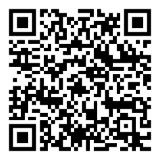

#Личный_кабинет_аист_смарт
Дистанционный мониторинг здоровья
Период |  | с | 01.01.2022 | по | 30.09.2022
 | Электронные дневники самоконтроля
 | Норма |  | Патология |  | всего
 | Абс | % | Абс | % | Абс
Январь | 3208 | 87,34 | 465 | 12,66 | 3673
Февраль | 3991 | 68,37 | 1846 | 31,63 | 5837
Март | 4199 | 92,12 | 359 | 7,88 | 4558
Апрель | 4668 | 96,09 | 190 | 3,91 | 4858
Май | 5714 | 97,79 | 129 | 2,21 | 5843
Июнь | 4726 | 97,87 | 103 | 2,13 | 4829
Июль | 4792 | 97 | 148 | 3 | 4940
Август | 5597 | 95,4 | 270 | 4,6 | 5867
Сентябрь | 5469 | 88,81 | 689 | 11,19 | 6158
ИТОГО | 42364 | 90,98 | 4199 | 9,02 | 46563

Slide 20
Примеры из практики
дистанционного мониторинга состояния здоровья и
активной маршрутизации беременной
с постоянной «обратной связью»
между врачом и пациенткой

Slide 21
Клинический пример №1
Пациентка А.
Группа перинатального риска – высокая
Индивидуальные акушерские риски: ВТЭО 3 балла
ЖК – 1 уровня
Беременность наступила в результате ВРТ
В течение беременности вела электронный дневник самоконтроля

Slide 22
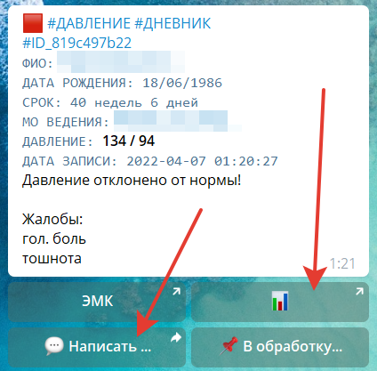
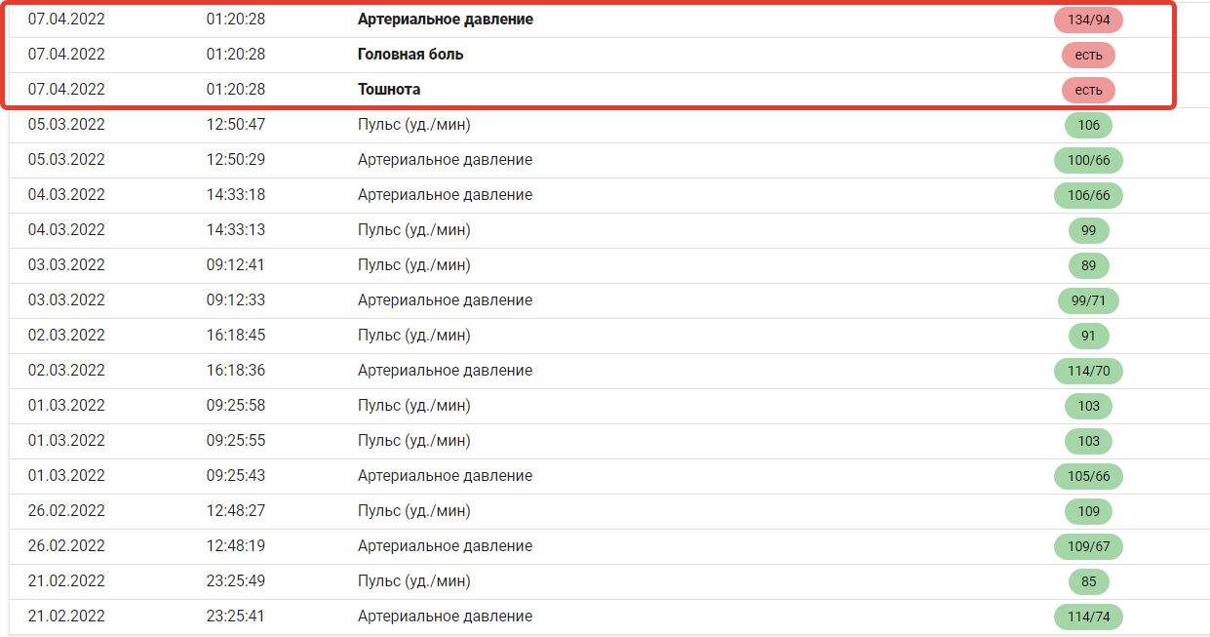
Электронные дневники самоконтроля (ЭДСК)
с автоматической интерпретацией
Уведомление о выявленных отклонениях по данным ЭДСК
Динамика состояния по всем ЭДСК пациента

Slide 23
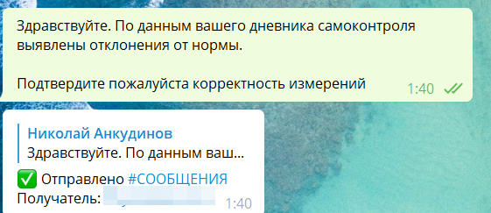


Дистанционное консультирование
И
Обратная связь с пациентом

Slide 24


Уведомление о прочтении пациентом
направления на госпитализацию
Уведомление о госпитализации пациента

Slide 25


Уведомление о благоприятном исходе для матери и ребенка
Дистанционный мониторинг
после выписки

Slide 26

Клинический пример №2
Пациентка А.
Первобеременная 21 года
Группа перинатального риска – средняя:
Компенсированная эндокринная патология
Компенсированное заболевание ЖКТ
Патология шейки матки
Индивидуальные акушерские риски:
Преэклампсия (1я беременность)
Преждевременные роды (патология ш.м.)
ЖК – МО 1 уровня

Slide 27


Автоматическое выявление осложнений беременности
через АИСТ_СМАРТ
Сигнал об ОСЛОЖНЕНИИ БЕРЕМЕННОСТИ
через АИСТ_СМАРТ
Уведомления лечащего врача и пациента о дистанционном консультировании
через АИСТ_СМАРТ

Slide 28


Активная маршрутизация и уведомления пациента
через АИСТ_СМАРТ
Уведомление пациента
об активном вызове в стационар
Подтверждение о госпитализации пациента

Slide 29

Верификация тяжелой преэклампсии в акушерском стационаре 3 уровня
Временные затраты: в течение 10 часов с момента выявления беременной на амбулаторном этапе и активного вызова через АИСТ_СМАРТ

Slide 30
Клинический пример №3
Пациентка В.
Группа перинатального риска – высокая
Индивидуальные акушерские риски: ВТЭО 1 балл, Преэклампсия, Геморрагические, Гнойно-септические
МО ведения беременности – 1 уровня
«Плечо транспортировки» до Екатеринбурга = 271 км
Время в пути 5 часов
В течение недели болеет ОРЗ – амбулаторное лечение

Slide 31



Электронные дневники самоконтроля
Автоматизированные уведомления
Динамический контроль состояния здоровья пациента

Slide 32




Диалог через «АИСТ_СМАРТ»:
Обеспечивает постоянную «обратную связь» между врачом и пациентом

Slide 33

Автоматические уведомления о результатах обследования
и врача и пациента

Slide 34

Активный вызов пациентки на госпитализацию
Никаких телефонных звонков
Никаких поисков лечащего врача
Напрямую с пациентом
На расстоянии в 350 км

Slide 35

Диалог через «АИСТ_СМАРТ»
Обеспечивает постоянную «обратную связь» между врачом и пациентом
Врачу пришло уведомление, что пациент прочитала
и информирована об активном вызове и его условиях

Slide 36

Врачу пришло уведомление, что беременная госпитализирована!

Slide 37
Клинический пример №4
Пациентка С.
Группа перинатального риска – высокая
Индивидуальные акушерские риски: ВТЭО 1 балл
МО ведения беременности – 2 уровня
«Плечо транспортировки» до Екатеринбурга = 198 км
Время в пути 3-4 часа
В течение недели болеет ОРЗ (с 04.10.2021)– амбулаторное лечение, болеет муж и ребенок
С 12.10.2021 начала вести электронный дневник

Slide 38

Уведомление о положительном результате ПЦР на COVID-19

Slide 39



Электронные дневники самоконтроля с автоматической интерпретацией

Slide 40


Дистанционное консультирование
И
Обратная связь с пациентом

Slide 41





Обратная связь с пациентом

Slide 42


Уведомление в АИСТ_СМАРТ
о поступлении пациента в стационар
А что если лечение продолжили дальше без АИСТ_СМАРТ….

Slide 43





#отзывы_аист_смарт

Slide 44



@doc_nikol

